Slide 1


WiMax ?
himmet enes kabak
2022772021

Slide 2
IEEE (Institute of Electrical and Electronics Engineers- Elektrik ve Elektronik Mühendisleri Enstitüsü) tarafından geliştirilen standartlardan 802 ailesinin bir üyesi olan WiMAX, 802.16 standartlarını temel alan bir kablosuz genişbant erişim teknolojisidir. 802.16 standardı ilk sürümdür ve Ekim 2001’de tamamlanan bu sürüm kullanıcılara kablosuz ortamda ses ve yüksek hızda veri iletişimi gerçekleştirebilmek amacıyla bir hava arayüzü ve ortam erişim kontrolü (MAC) sağlamaktadır.
IEEE (Institute of Electrical and Electronics Engineers- Elektrik ve Elektronik Mühendisleri Enstitüsü) 802.16 standardı noktadan çok noktaya yapıda çalışan kablosuz genişbant erişim sistemlerinin modern bir sürümüdür. Sonradan geliştirilen 802.16a ve 802.16d sürümleri ise örülü ağ (mesh network) şebeke mimarisini de desteklemektedir.

Slide 3
WiMAX Teknolojisinin Sunduğu Özellikler
Düşük maliyet
Yüksek kapasite ve geniş kapsama alanı
Görüş menzili olmaksızın çalışabilme
Yüksek bant genişliği
Kolay kurulum
Hizmet kalitesi
Güvenlik
Esneklik
Sabit
Taşınabilir
mobil kullanım olanakları
Ölçeklenebilirlik
Geniş endüstriyel destek

Slide 4
WiMAX NEDEN TERCİH EDELİM Kİ ?
Gelişimini hızlandıran WiMAX ağ mimarisi özellikle abone sayısının az, kablolu genişbant sistemlerinin kurulumunun zor olduğu ve maliyetinin çok fazla olduğu alanlarda tercih edilmektedir. Hızlı ve güvenilir alt yapısı, görüş hattı kısıtlamasına tabi olmaması, noktadan noktaya, noktadan çok noktaya, çok noktadan çok noktaya uygulamaları desteklemesi WiMAX’i cazip kılan özellikleridir.

Slide 5
802.16
802.16 grubu ilk olarak 1998 yılında kablosuz genişbant için bir hava arayüzü standardı geliştirmek üzere çalışmalarına başladı. 10-66 GHz frekans bandında görüş hattı LOS(Line of Sight - Görüş Hattı Olan) tabanlı ve noktadan çok noktaya bir genişbant sistemi üzerinde çalışıldı ve 802.16 standardı böylece Ekim 2001’de tamamlanmıştır.

Slide 6

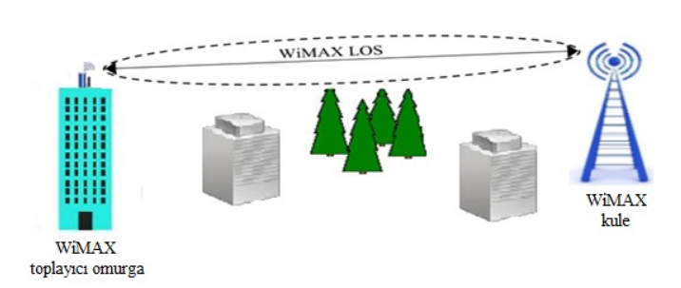



WiMax LOS BAĞLANTISI

Slide 7
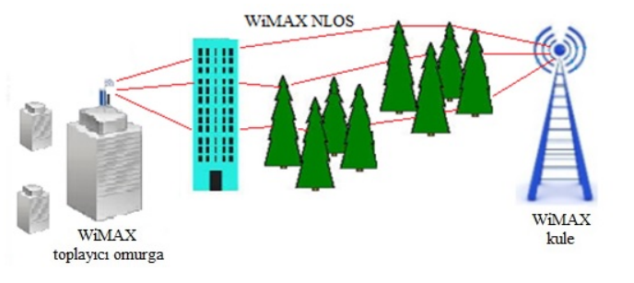
WiMax NLOS BAĞLANTISI

Slide 8
802.16a
802.16a IEEE 802.16 grubunun kablosuz genişbant sistemlerinin modern bir yapıya bürünmesi kapsamında yaptıkları çalışmalar neticesinde görüş hattına gerek duymadan NLOS (Non-Line of Sight - Görüş Hattı Olmayan Bağlantı) çalışabilecek özellikte ve kablolu çözümlerin erişemediği noktalarda uygulama alanı bulmuştur. 2-11 GHz frekans aralığını kullanmaktadır. Sabit bilgisayarlar arasında kablosuz Internet erişimi sağlayan bir standart olarak geliştirilmiştir. Haberleşme esnasında doğrudan görüş hattına ihtiyaç duymayan bir yapıdır. Bu standart 50 km yarıçapında bir alanda kapsama ve 75 Mbit/s hızlarda bağlantıya imkan tanımaktadır.

Slide 9
802.16d (802.16-2004)
Bu standart 802.16a standardının eksiklerini gidermek üzere geliştirilmiştir. Alıcı ve verici haberleşmesi için doğrudan görüş hattı olan veya olmayan durumlarda haberleşme mümkün olmaktadır. Hücresel toplayıcı omurga olarak kullanılmaktadır. Kablolu çözümlerin yüksek maliyetli olduğu kırsal alanlarda alternatif çözümler için kullanılmaktadır. Sabit ve hareketli uygulamaları destekleyen bir kablosuz genişbant standardıdır. 802.16d standardı 2-11 GHz frekans aralığında, görüş hattı sınırlamasına tabi olmadan çalışır LOS ve NLOS yapıda çalışabilir.

Slide 10
802.16e (802.16-2005)
802.16 grubu tarafından geliştirilen bu standart ile hareket halinde olunan koşullarda mobil cihazlar vasıtasıyla internete erişim hedeflenmiştir. Bu sayede sabit ve hareketli sistemler arasında haberleşme mümkün olacak ve böylelikle mobilite tam anlamı ile desteklenmiş olacaktır. Bu standardın frekans aralığı 2.3 GHz ve 2.6 GHz’dir. 802.16e standardı da yine IEEE 802.16d standardında olduğu gibi NLOS yapıda çalışabilmektedir.

Slide 11
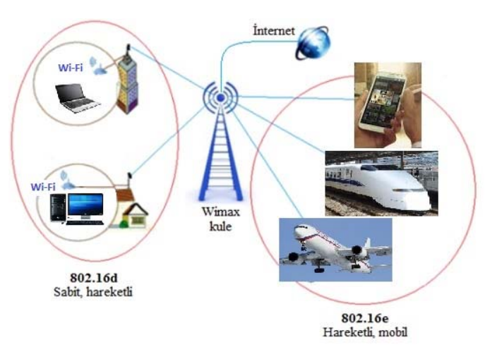
WiMAX standardının 802.16e revizyonu ile birlikte, otobüs veya trende seyahat ederken ya da benzer koşullar altında akıllı telefonlar ya da taşınabilir bilgisayarlarla mobil, kesintisiz ve yüksek hızlarda erişim sağlanabilmektedir.

Slide 12
WiMAX’de NLOS uygulama OFDM (Orthogonal Frequency Division Multiplexing - Ortogonal Frekans Bölmeli Çoklama) ve MIMO (multi-input multi-output – çoklu giriş çoklu çıkış) alıcı teknolojisi sayesinde gerçekleştirilmektedir. Birçok yeni nesil genişbant kablosuz erişim teknolojisi OFDM teknolojisini kullanmaktadır. Bu teknoloji asgari bant genişliği ile engebeli alanlarda yüksek hızda verinin elde edilmesi için kullanılır.
MIMO (multi-input multi-output – çoklu giriş çoklu çıkış) teknolojisinin görevi ise, kablosuz sistemlerde sistem performansını, hızı ve güvenilirliği artırmaktır

Slide 13
802.16m (802.16-2011)
802.16m (802.16-2011) Bu standart WiMAX2 olarak anılmaktadır. 802.16m tam anlamıyla mobil iletişim için geliştirilmiştir, çok yüksek hızlar ve daha geniş kapsama alanına sahiptir. WiMAX2, ITU tarafından 4G standardı olarak onaylanmıştır.

Slide 14
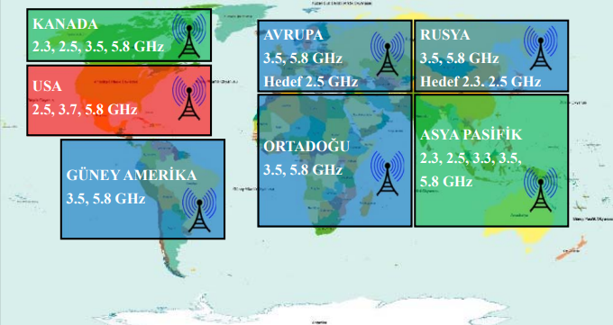
DÜNYADA WiMax ?

Slide 15
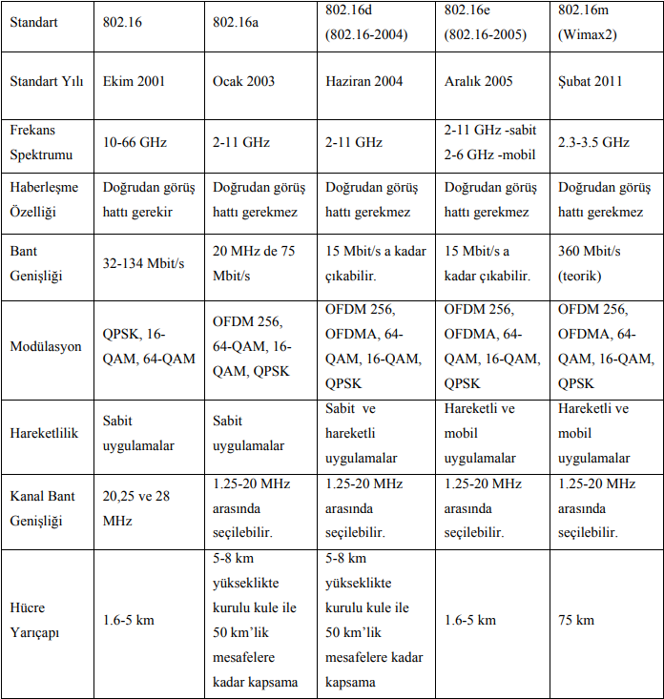

Slide 16
